Slide 1
上海激光电子伽马源的进展
和光核物理研究展望
2019年12月08日 2019 年上海物理学会/核学会-粒子物理与核物理联合学术交流会
王宏伟
wanghongwei@zjlab.org.cn
wanghongwei@sinap.ac.cn
中国科学院上海高等研究院，201210
中国科学院上海应用物理研究所，201800

Slide 2
报告内容
SLEGS进展情况
SLEGS的光核反应研究

Slide 3
一、SLEGS进展情况

Slide 4

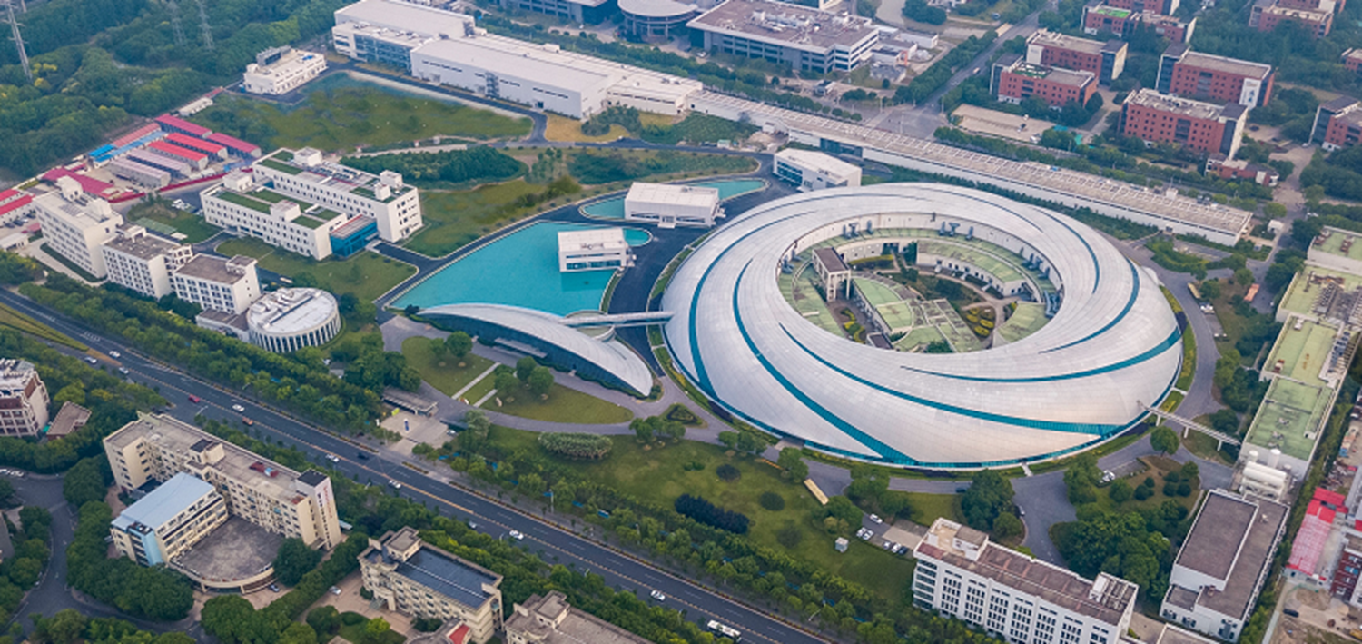
上海同步辐射装置（Shanghai Synchrotron Radiation Facility-SSRF），简称上海光源Shanghai Light Source，第三代中能同步辐射光源，由国家发改委，中国科学院和上海市人民政府共同投资建设，中国科学院上海应用物理研究所承建，总投资14.3亿元。
位于上海市浦东新区张江高科技园区，包括一台150MeV电子直线加速器、一台全能量增强器，一台3.5GeV电子储存环（周长432米）和已7条光束线，2005年12月开工，2009年5月开放运行。

Slide 5
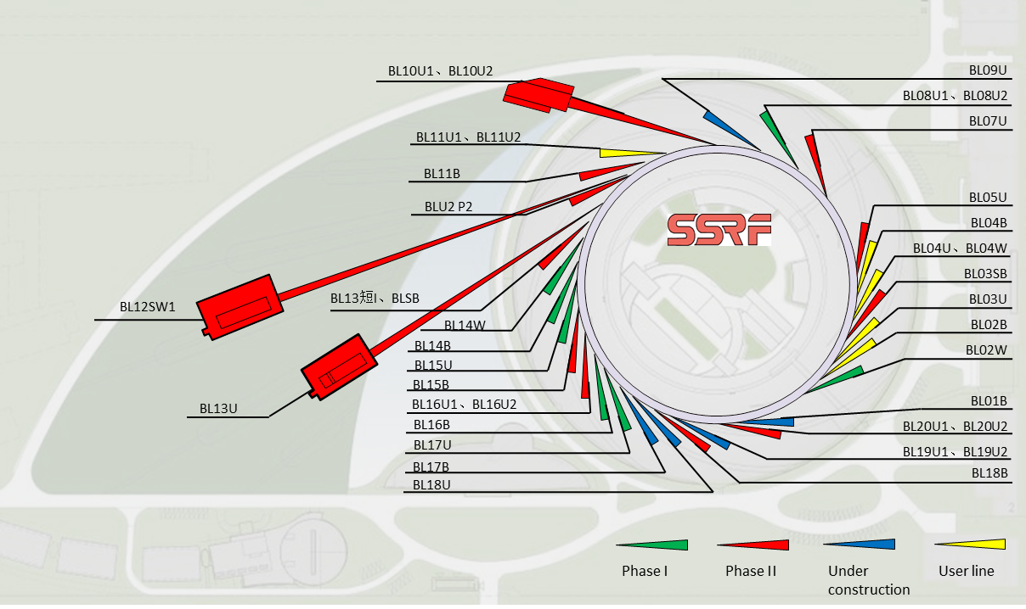
上海光源线站（二期）：
上海光源线站工程（二期）:
国家发改委十二五规划项目-国家重大科技基础设施，
2015年4月国家发改委批复，2016年12月20日开工建设，2022年全部向用户开放。
总投资16.9亿元，建设16条线站及其辅助实验室等。

Slide 6
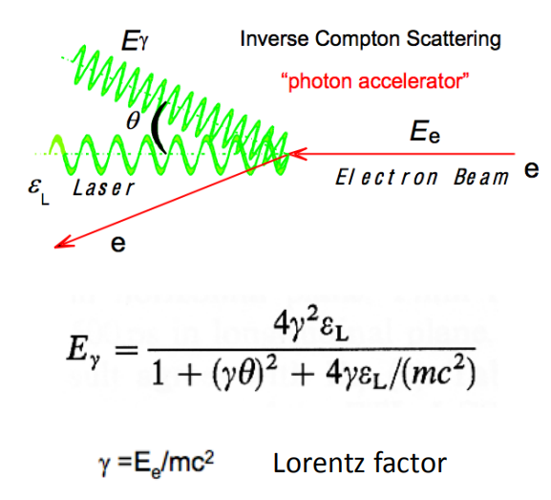
激光康普顿散射-LCS

Slide 7
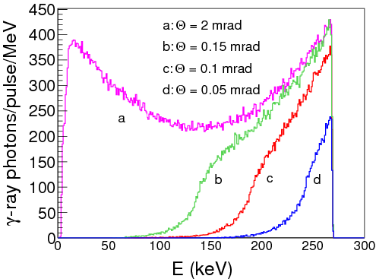
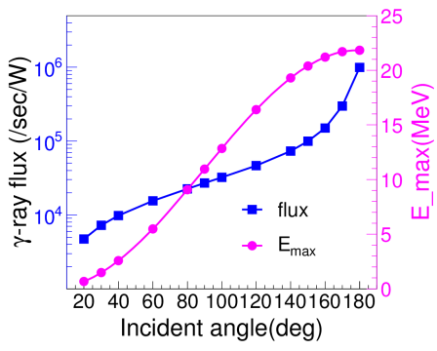
康普顿背散射Backward Compton Scattering（BCS）：
E_{e}=3.5GeV
E_{L}=0.116eV(CO₂)
γ = 6849
E_{γ} =4γ²E_{L}=21.7MeV
CO₂激光器
CO₂激光器
0.2mrad ≈ 0.012 degree

Slide 8
上海激光电子伽玛源SLEGS
SLEGS设计方案：采用外部CO₂激光和上海光源储存环（SSRF）电子束以一定的夹角发生逆康普顿散射产生伽玛光，并通过连续改变激光和电子束夹角的办法实现伽玛光能量连续可调；高极化度伽玛光采用激光和电子束以180º的夹角发生康普顿背散射产生。
SLEGS科学目标：
通过光核反应开展核天体物理、核物理、极化物理等领域中的基础研究，特别是解决核物理、核天体物理中具有重大科学价值的问题；开展与航天、国防、核能等战略需求相关的应用基础研究，以及航天伽玛探测器的精确定标，核能关键光核截面，核废料嬗变截面研究等。建成的SLEGS装置有望成为一个开展基础物理和应用相结合的多功能实验平台。
研究重点：
（1）恒星演化中重元素的产生机制研究，是11个物理学未解之谜之一。
（2）共振及簇团结构的精确测量，是检验核多体理论和核力的天然实验室。
（3）核能及核废料伽玛嬗变研究，是国家能源可持续发展的战略需求。
（4）极化伽玛束研究反应产物的极化角分布，是基本对称性研究的一个重要工具。

Slide 9
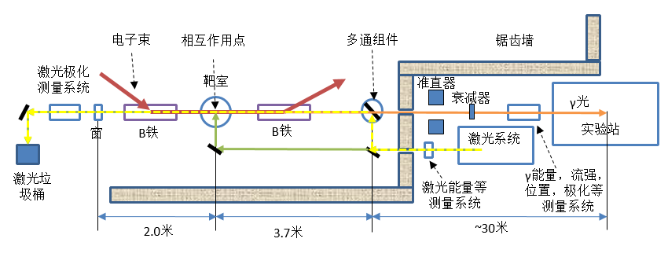
SLEGS线站设计总图，（包括相互作用点，前端区，激光棚屋，光束线，实验站）
CO₂激光器：10.64um，100W，CW
Nd⋅YAG激光器：1.64um，20W，CW（扩展预研）

Slide 10
SLEGS参数表

Slide 11
SLEGS线站特点
SLEGS伽玛源的特点：能量可变、极化度高、发射角小、单色性好、通量高。
能量可变：在SSRF不改变储存环电子能量的前提下，采用变角度和变激光波长（能量）的方式，可以连续改变伽玛束的能量。在短直线节中心设计相互作用（碰撞点）靶室满足这一需求。
极化度高： 通过背散射模式，获得最高伽玛能量和约100%的极化度，在前端区束线0°方向设计多通组件，180°引入激光。
发射角小：伽玛束发射角集中在θ<1/γ（γ∼7000，θ∼0.000142Rad=0.0082°）的角度内出射，在实验站45米处的非准直束斑最大25mm，准直器可以选择实验站束斑。
单色性好：逆康普顿散射伽玛能谱呈马鞍型分布，能量越高越靠近束流中心，准直器选择高能边沿，单色性达到~ 5%@2mm准直孔。
通量高：考虑连续激光器的较大输出功率，储存环真空管道激光功率吸收，降低对其它高精度线站的影响等，优化选择激光器功率，可以达到10⁶-10⁷ phs/s@100W碰撞点功率。
实验站：探测器种类齐全，探测器效率高，能量分辨率高。

Slide 12
SLEGS线站的位置
SLEGS BL03SS-ID

Slide 13
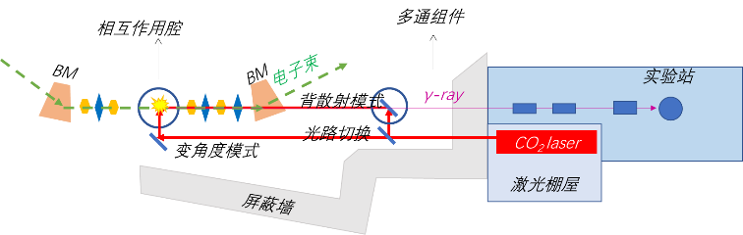
SLEGS的外光路系统
SLEGS 光路设计：背散射和斜入射模式

Slide 14
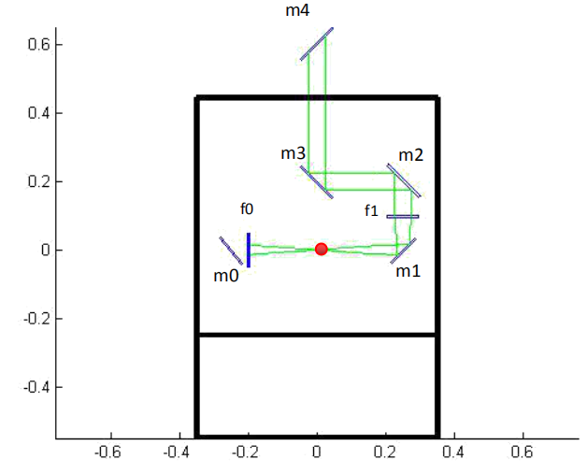
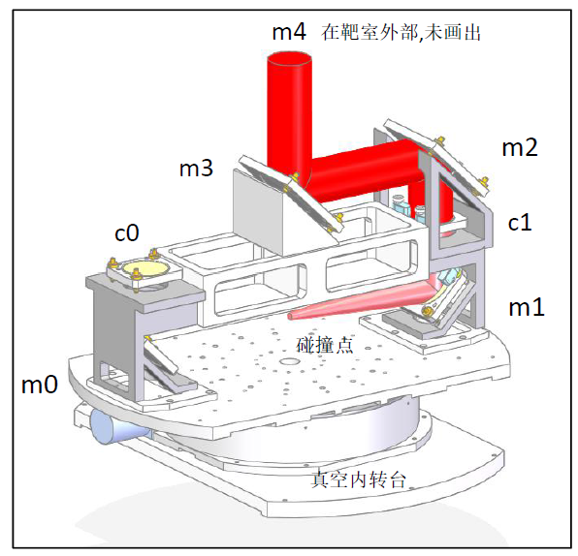
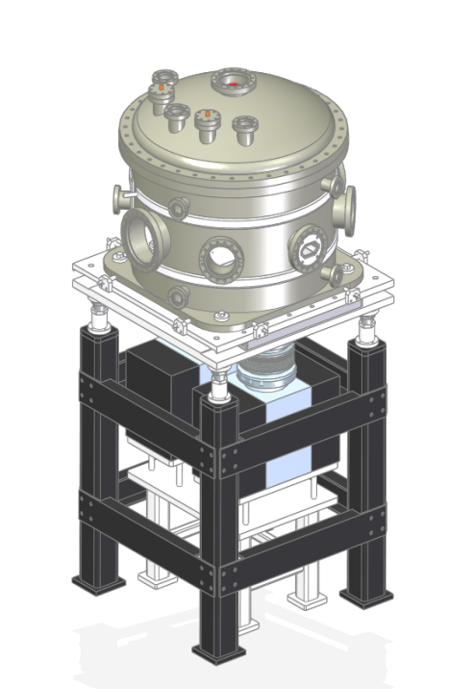
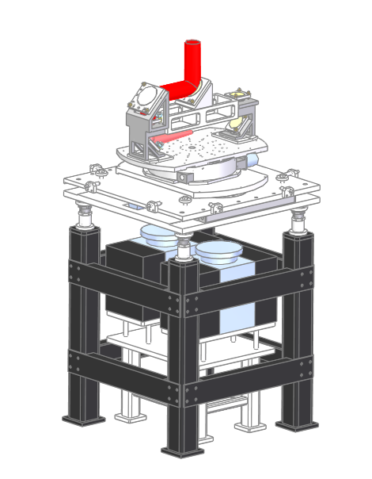
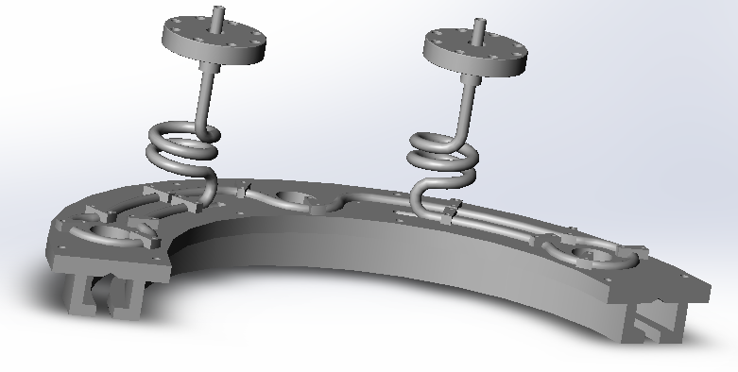
SLEGS的相互作用点靶室系统

Slide 15
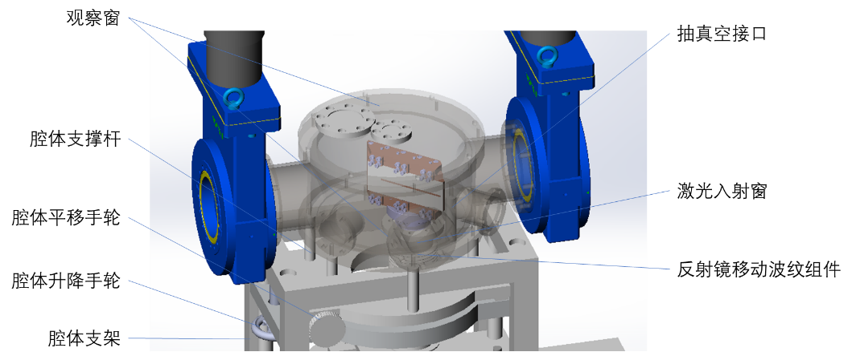
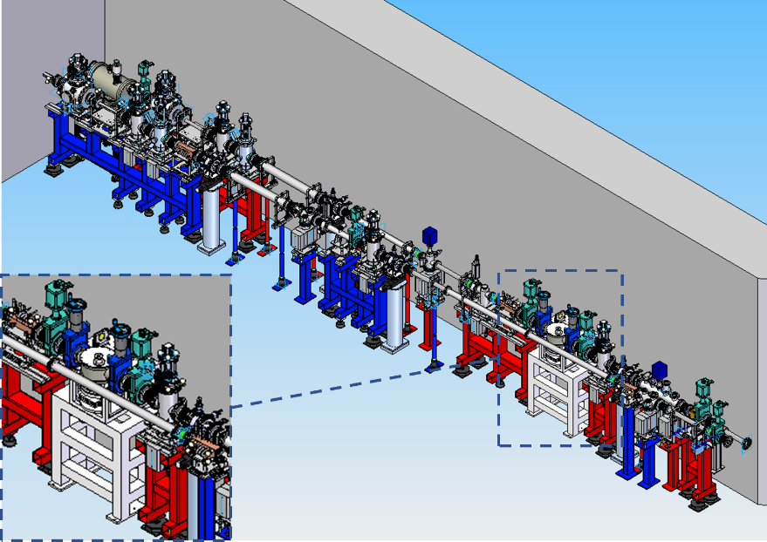
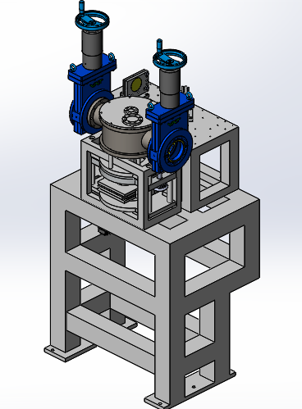
SLEGS的前端区多通组件系统

Slide 16
SLEGS的光束线布局
束线关键设备：隔离铍窗，准直器（粗、细准直器），衰减器，屏蔽块，光闸（隔离铍窗）
束线监控探测器（束斑/通量/能量），靶点与探测器，伽玛吸收器（垃圾桶）
激光棚屋

Slide 17
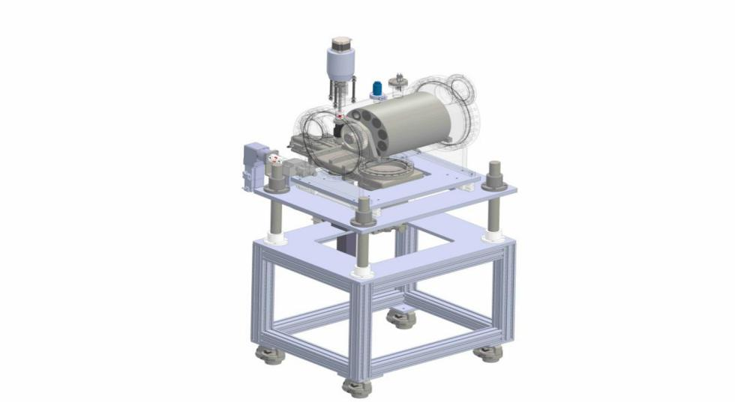
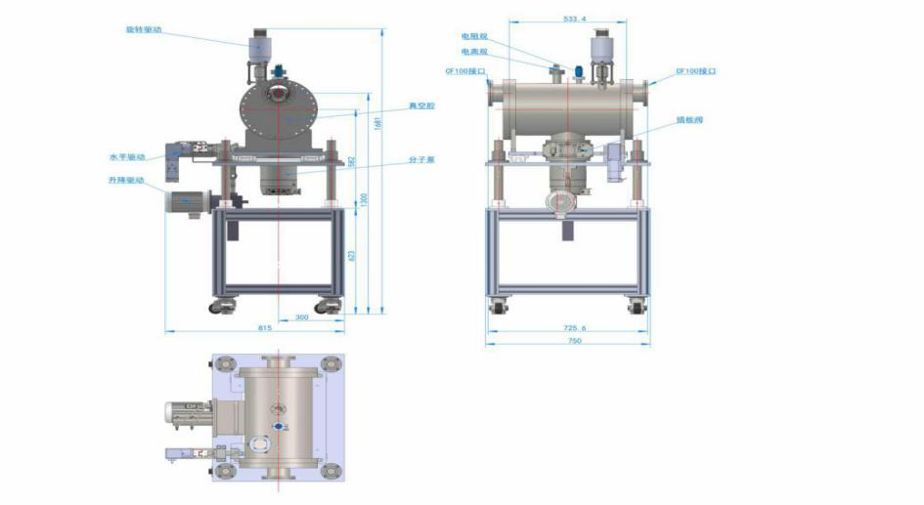
SLEGS的准直器
粗准直器的设计：根据实验需要，选取0.4-20MeV伽玛光束斑，考虑到未来扩展性，以及阻止来自储存环的轫致辐射和同步辐射。粗准直器设计为制空心钨铜（80％钨+20％铜）圆柱体，长度为30 cm，外径为5 cm，准直孔径为1mm、2mm、3mm、4mm、5mm、8mm、10mm、20mm 等8种孔径，可根据需要选取。

Slide 18
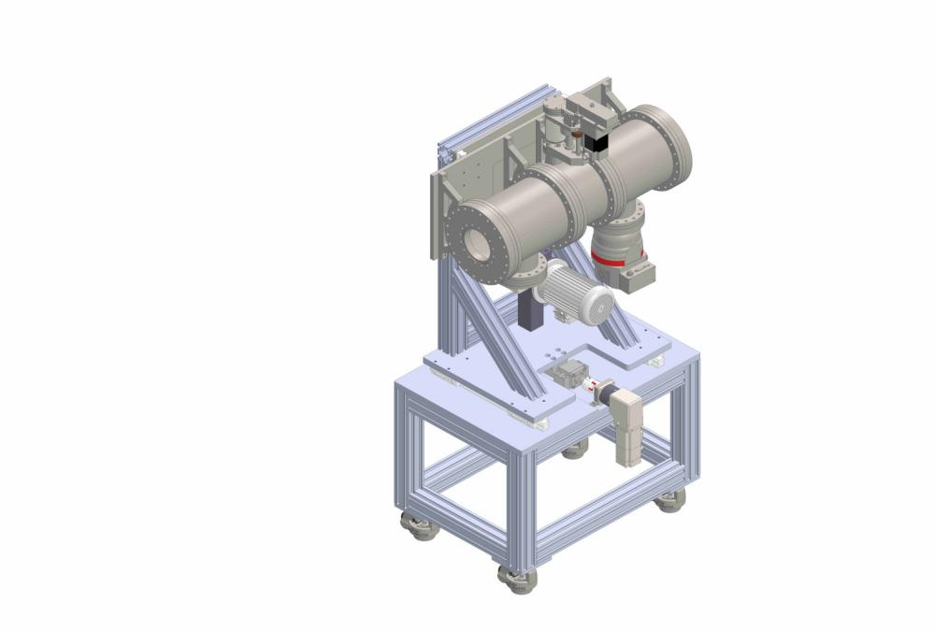
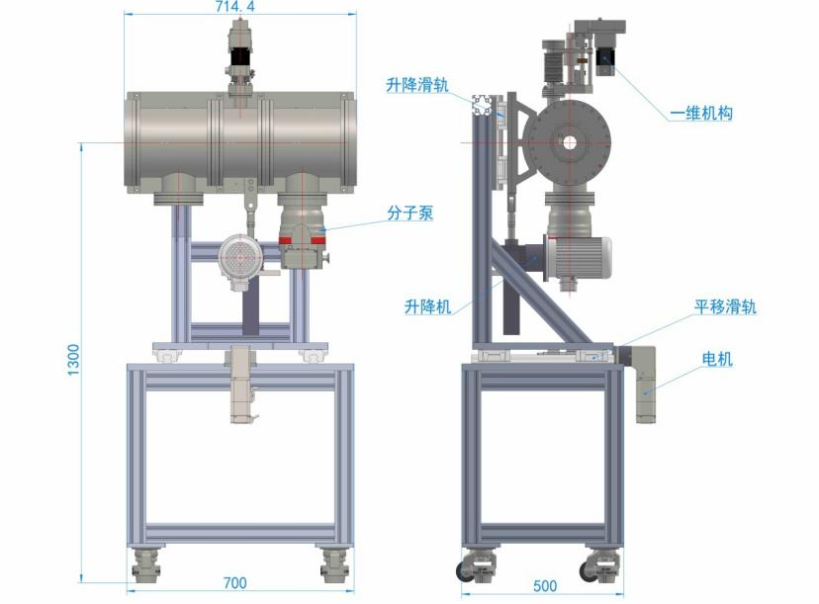
细准直器的设计：细准直器由5组类似相机快门的屏蔽机构组成，内径1-40 mm连续可调，每组屏蔽机构有效屏蔽厚度为50mm，总的有效屏蔽厚度为20 cm。利用精细准直器可以精细选取0.4-20 MeV伽玛光的束斑，同时精细调节伽玛光的分辨率。

Slide 19
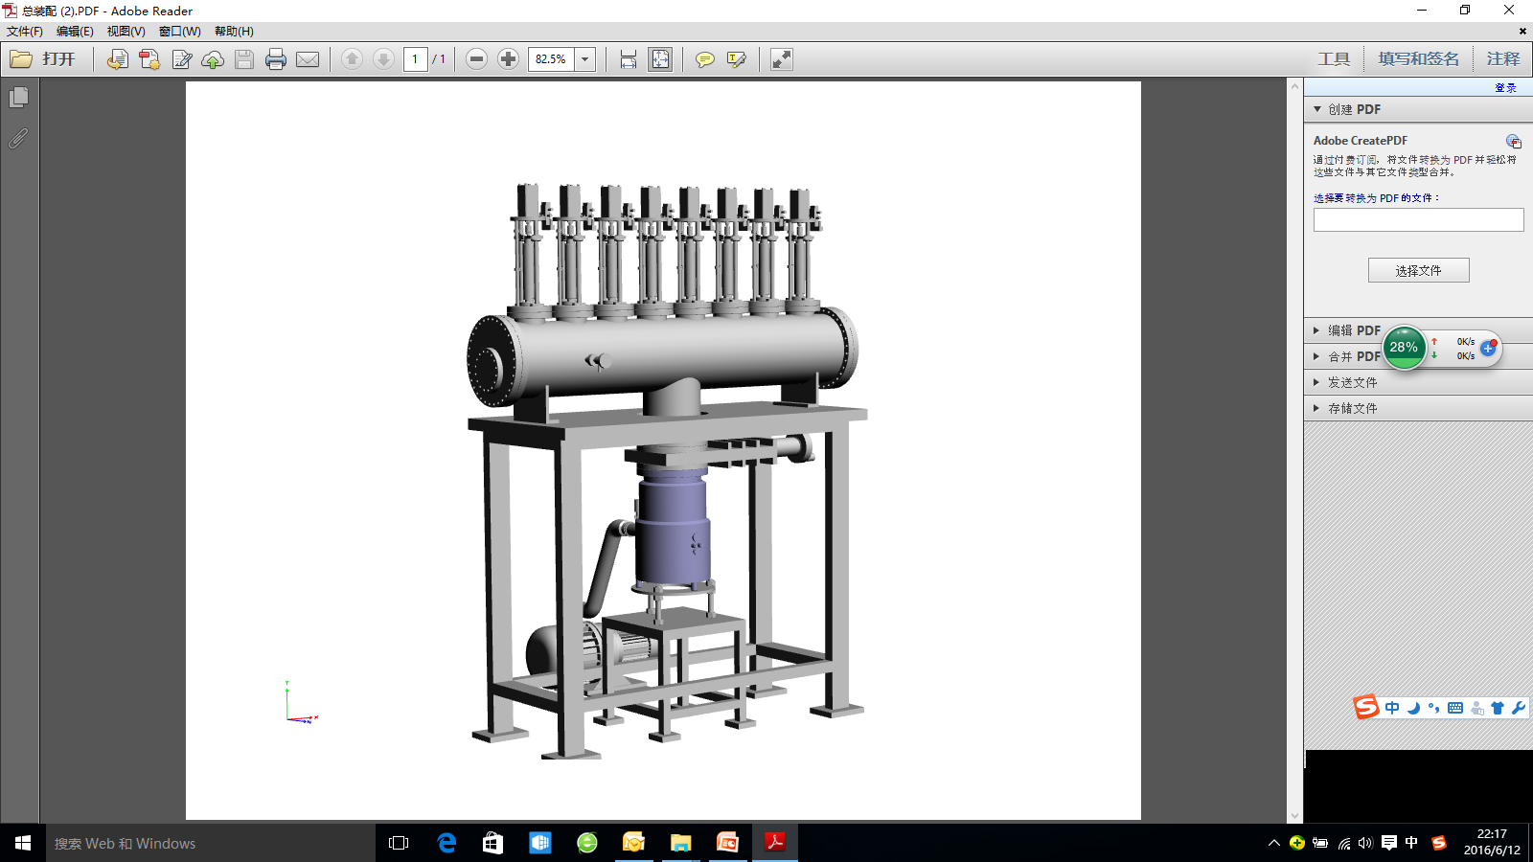
SLEGS的衰减器
降低伽玛束强度，部分安全光闸功能
设计为圆筒形。各子系统如下：衰减片：铜衰减块为圆柱形，纯度为99.7-99.95%，直径为80mm，伽玛束流方向的厚度分别为200mm 1块，100mm 3块，50mm 2块， 25mm 1块，15mm 1块，（总共8块，640mm厚度，对20MeV γ射线可衰减到15%）

Slide 20
SLEGS的实验站
SLEGS的可测量的光核反应道;
（γ,n）中子测量探测器，
（γ,p/ɑ）带电粒子探测器及真空靶室，
（γ,γ/γ′）核共振荧光NRF探测器等。

Slide 21
实验站探测器配置：
4π平坦效率中子探测器（³He正比计数器）
中子飞行时间探测器（塑闪+液闪中子探测器）
带电粒子探测器（Charged particle Detector）
核共振荧光探测器（HPGe+LaBr₃）
电子学与数据获取（Electronics & DAQ）

Slide 22
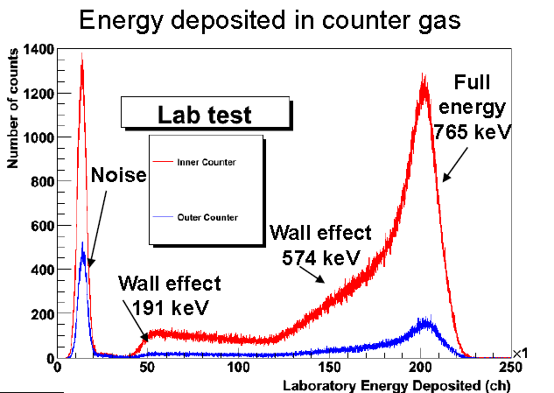
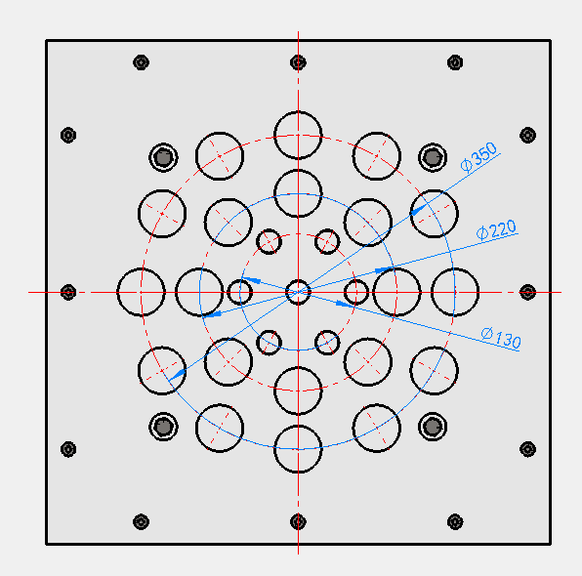
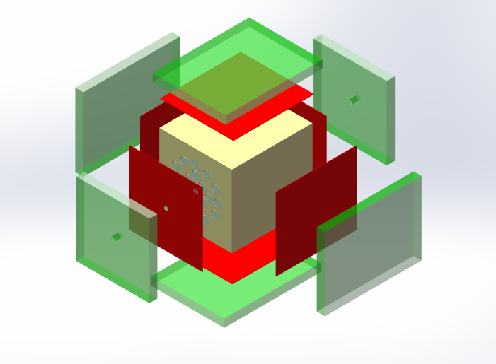
4π平坦效率中子探测器（³He正比计数器-Ring ratio 实验方法测量中子）

Slide 23
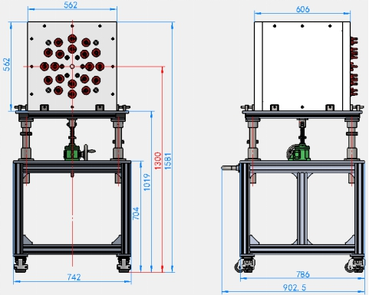
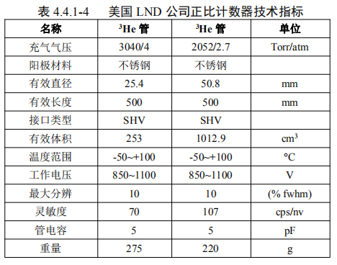
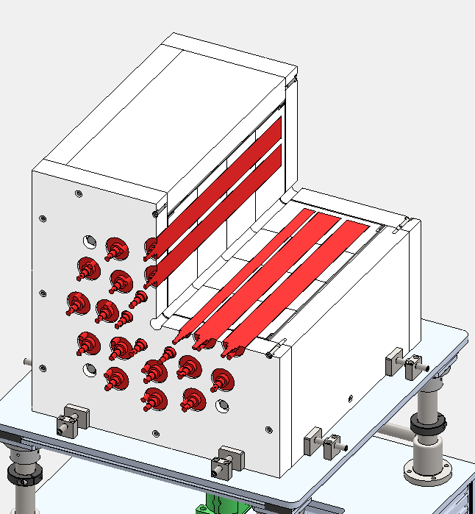
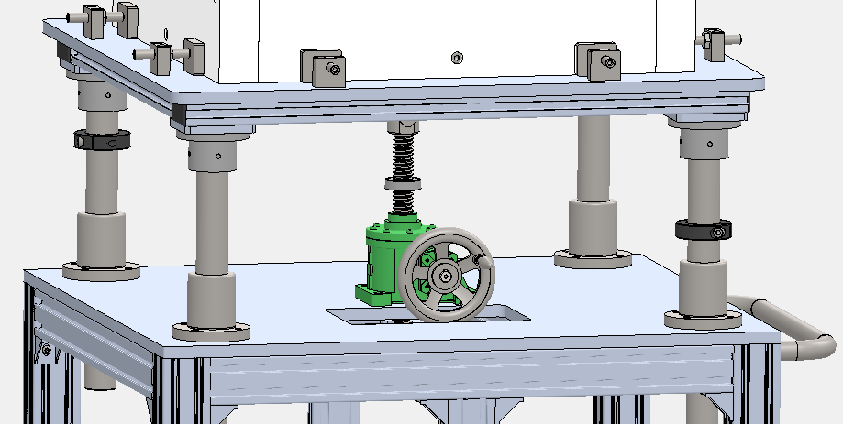

Slide 24
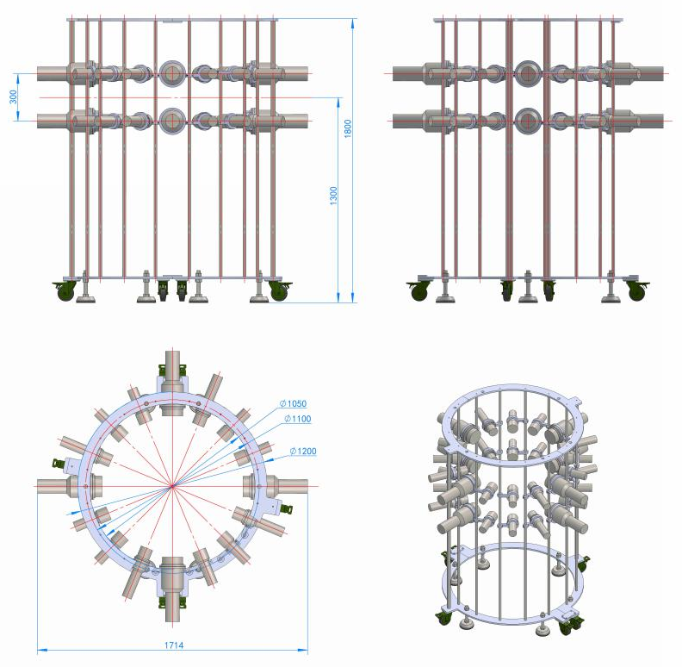
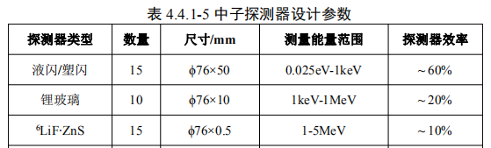
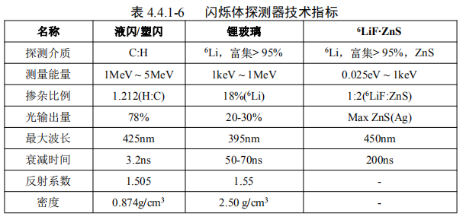
中子飞行时间探测器（塑闪+液闪中子探测器）
⁶LiF·ZnS测量中子能量范围0.025eV-1keV，探测器效率~ 60%@Thermal neutron，
锂玻璃测量中子能量范围1keV-1MeV，探测器效率~ 20%@²⁵²Cf 裂变中子源，
液闪探测器测量中子能量范围1-5MeV，探测器效率~ 10%@²⁵²Cf裂变中子源。

Slide 25
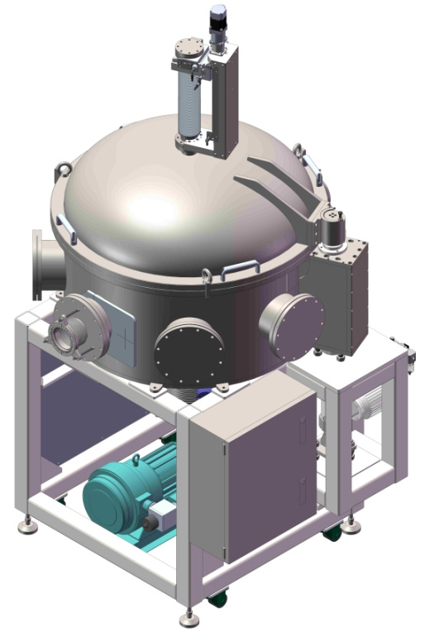
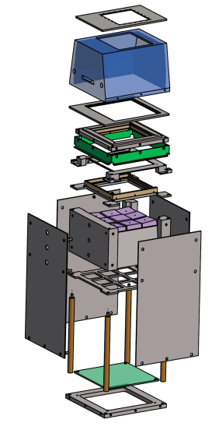
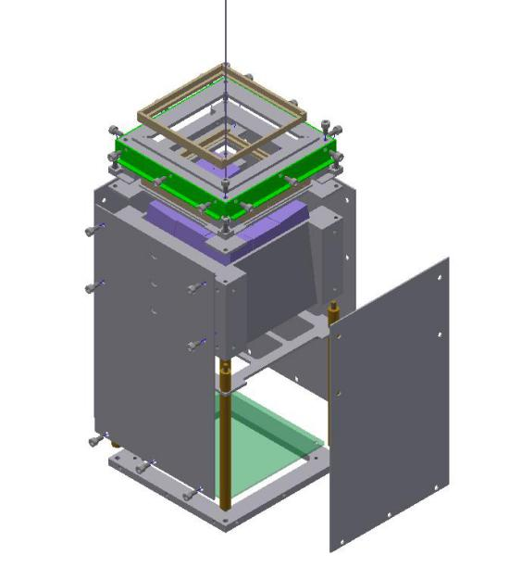
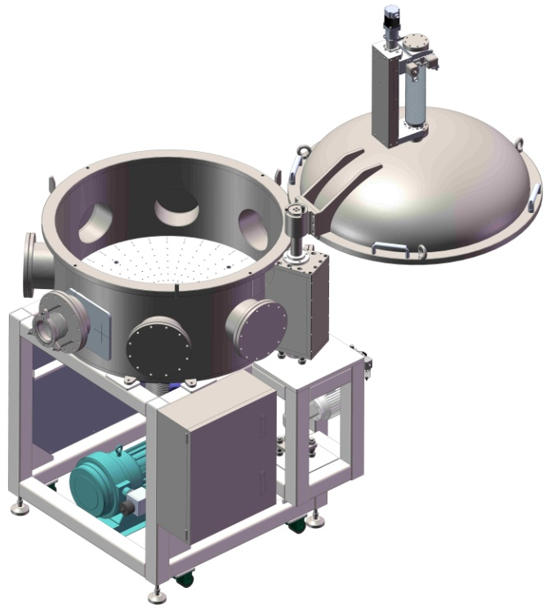
带电粒子探测器（Charged Particle Detector）：
ΔE-E 望远镜：屏栅电离室 + 硅条探测器 + CsI/BGO 晶体闪烁体
真空室：< 10⁻⁵mbar

Slide 26
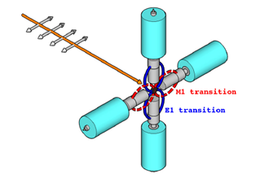
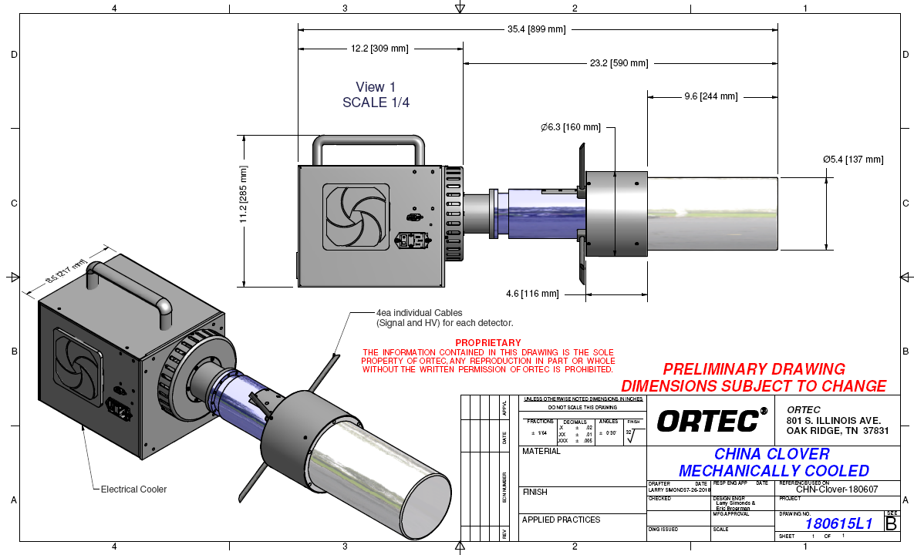
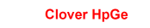
核共振荧光探测器（CLOVER HPGe）

Slide 27
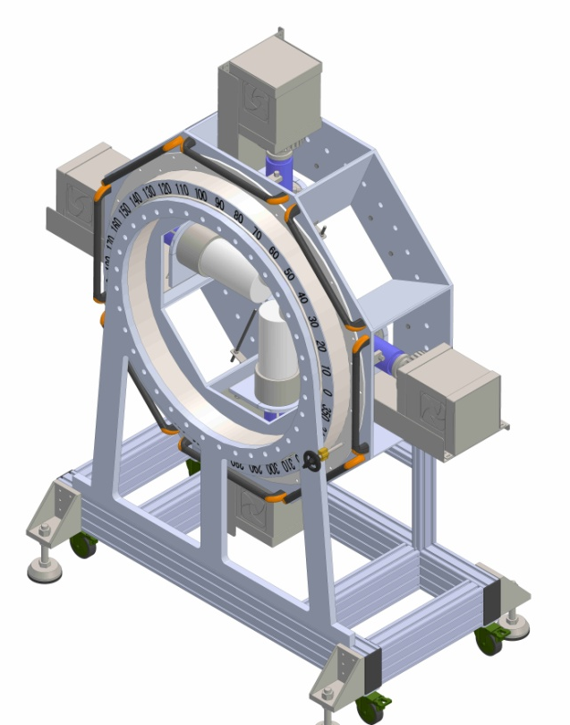
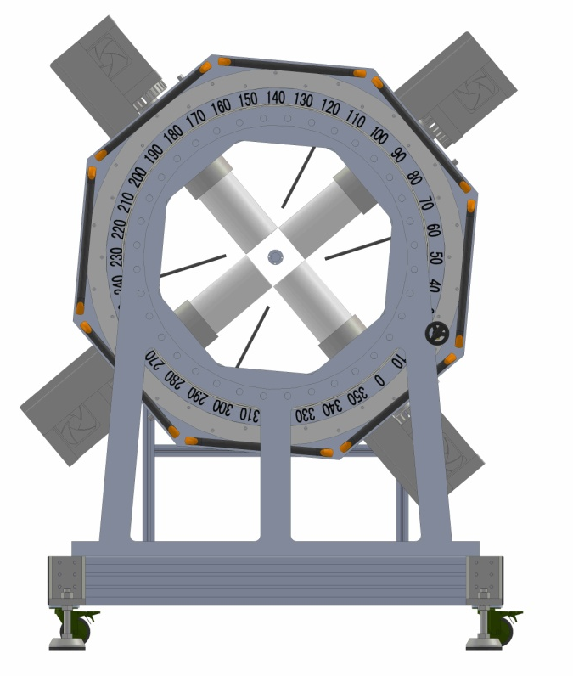
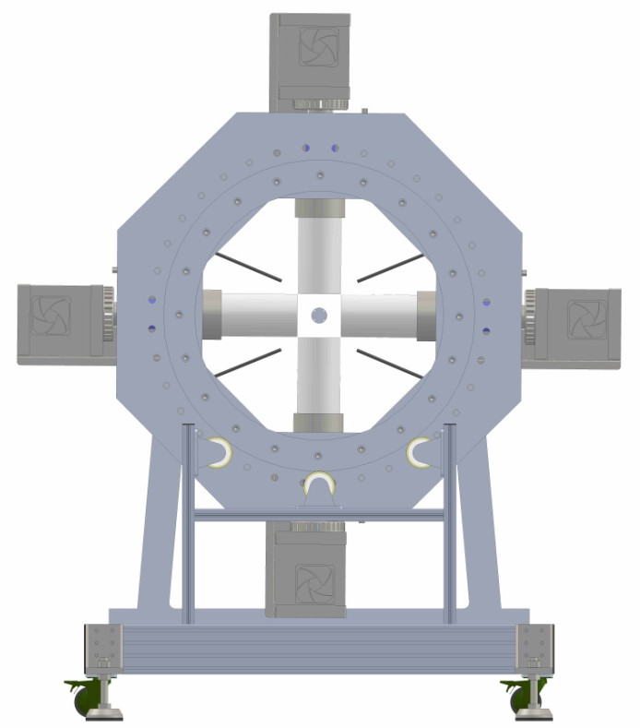
核共振荧光探测器工程设计（1）：4 CLOVER HPGe

Slide 28
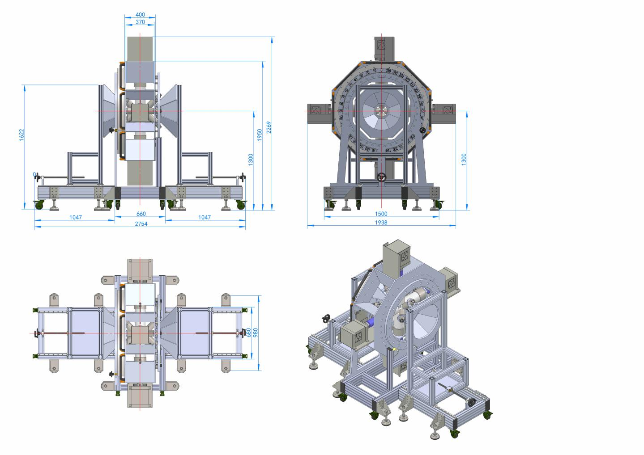
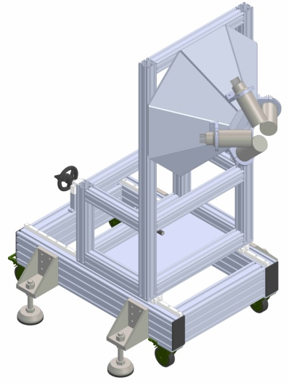
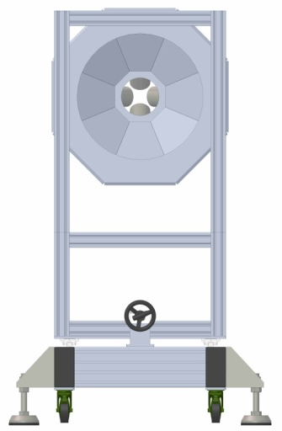
核共振荧光探测器工程设计（2）：4 CLOVER HPGe + 8 LaBr₃

Slide 29
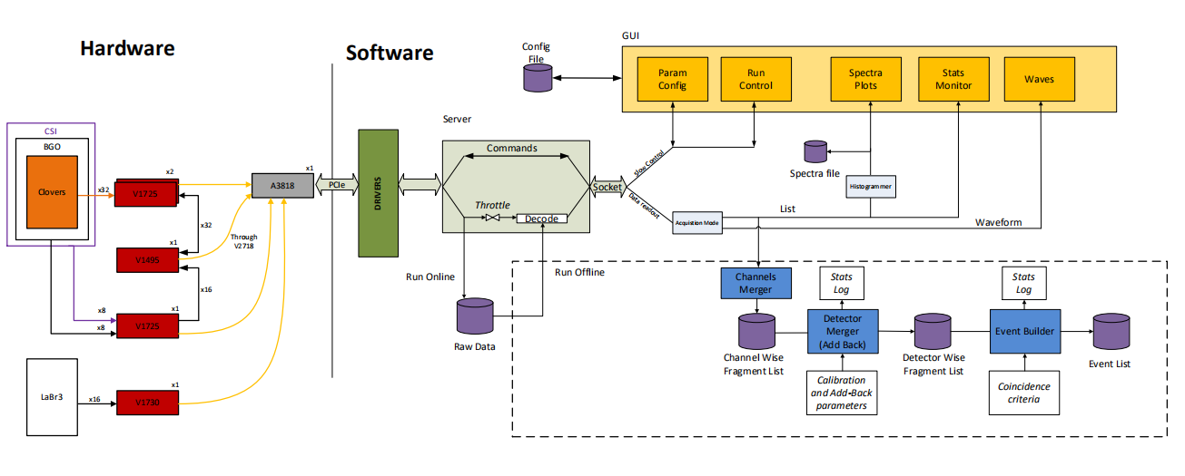
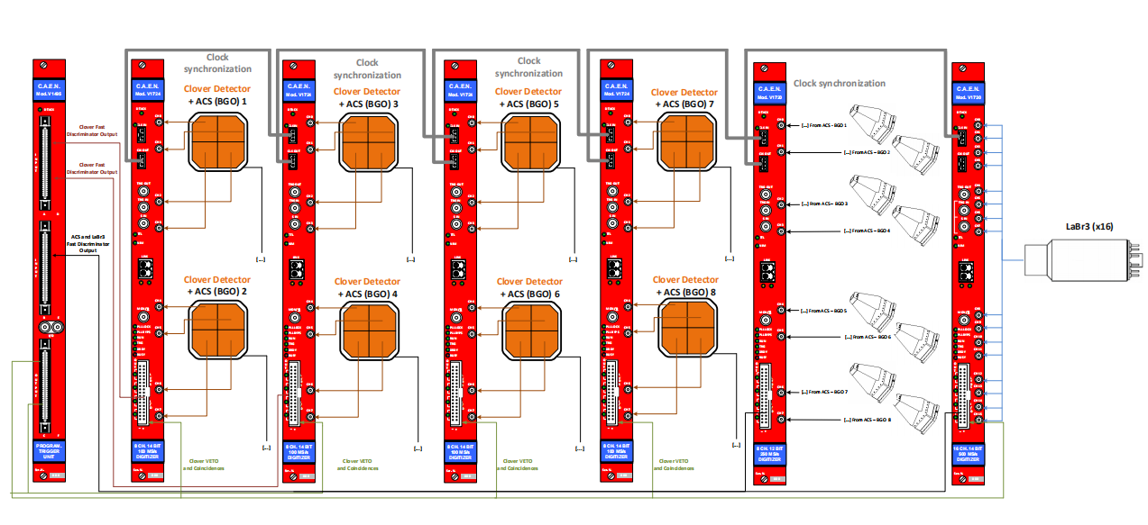
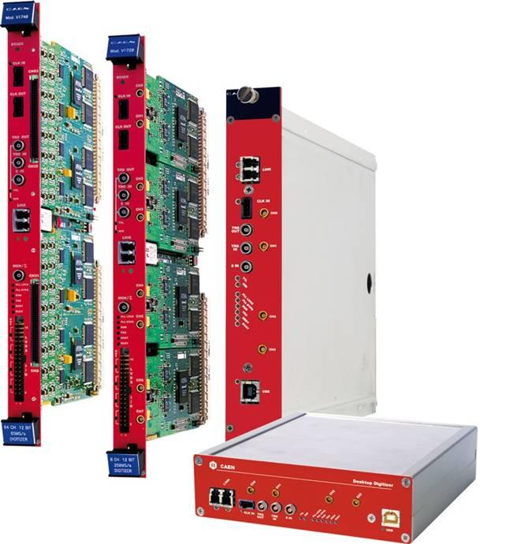
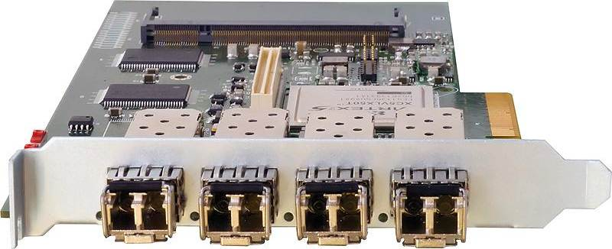
数据获取与电子学： CAEN Digitizer CAEN AN5171（Application Note）

Slide 30
二、SLEGS的光核反应研究

Slide 31
SLEGS的光核反应研究：
光核反应核数据测量：^{6,7}Li, ^{10,11}B，⁴⁵Sc,⁵⁹Co
团簇核结构的研究：¹²C/¹⁶O/²⁴Mg/²⁸Si/⁴⁰Ca
核天体物理研究：^{142,146}Er,^{136,138}Ce(p nuclei)，Xe,Dy,Er (s/r process)
极化光核反应角分布测量：Cu,Fe,Pb
光核反应伽玛嬗变研究：^{127,129}I，^{135,137}Cs
医学同位素产生：²⁵Mg, ⁶⁵Cu
伽玛成像：
探测器伽马刻度
正电子湮灭无损检测：

Slide 32
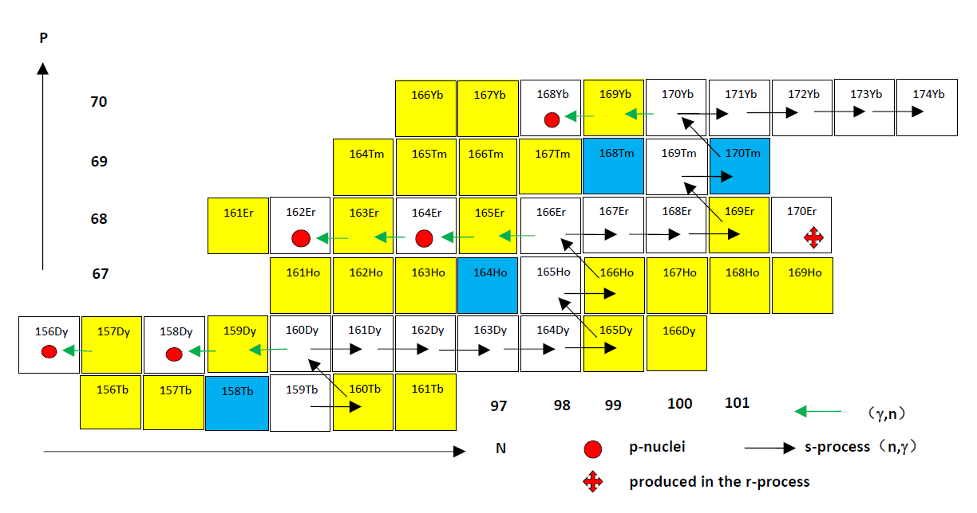
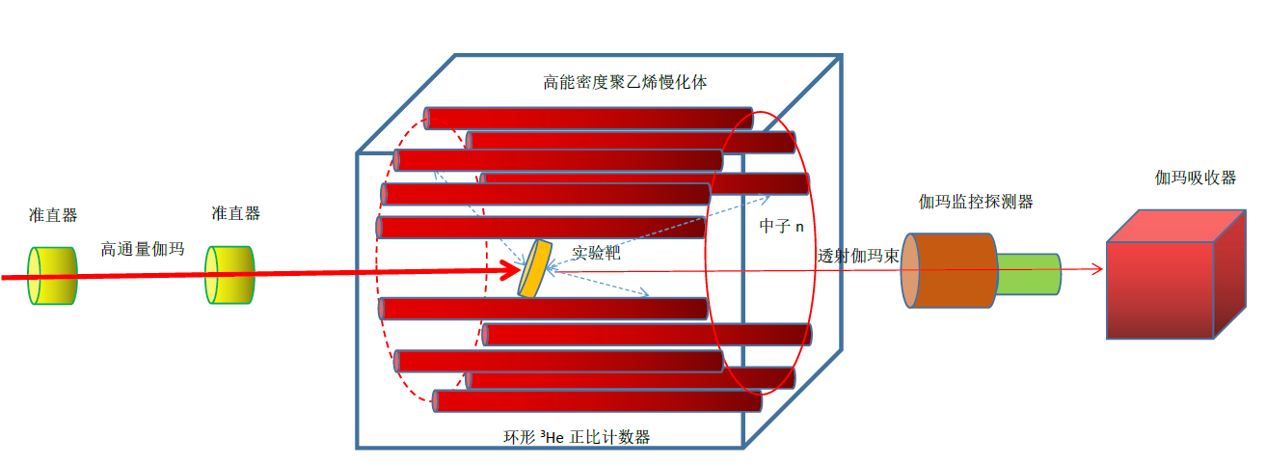
SLEGS的光中子截面测量
Fe/Dy/Er同位素(γ,n)反应截面的实验测量

Slide 33
国际上相关数据库中光核反应数量统计
Libraries | Published year | Number of Photo Nuclei
LA-150 | 1999 | 12
IAEA PDL | 2000 | 164
KAERI rev2 | 2003 | 143
JENDL/PD-2004 | 2004 | 68
CNDC（China） | 2009 | 24+4
ENDF/B-VII.1 | 2011 | 163 (132 from KAERI)
TENDL-2014 | 2014 | 2629
JENDL/PD-2016 | 2016 | Stand version 181（CCONE） Expanded version 2681（Alice-F）
TENDL-2017 | 2017 | 2800（其中22个来自ENDF/B-VIII）
TENDL-2019 | 2019 | 2800（其中22个来自ENDF/B-VIII）
IAEA-2019（arXiv:1908.00471v1） | 2020 | IAEA Photonuclear Data Library 2019 ≥ 200

Slide 34
光激发与中子发射截面

Slide 35
Phoenix Time Schedule GSF (Gamma srength function) (γ,xn) (n=1-3 Gamma Nutron production Cross section)
2015 | ²⁰⁹Bi,⁹Be (γ,xn) ^{203,205}Tl,⁸⁹Y GSF
2016 | ¹⁹⁷Au,¹⁶⁹Tm,⁸⁹Y (γ,xn) ¹⁸²Os^{,185}Re,^{58,60,64}Ni GSF ¹⁹⁷Au,¹⁶⁹Tm,⁸⁹Y,²⁰⁹Bi (¹⁶⁵Ho,¹⁵⁹Tb,⁵⁹Co)
2017 | ¹⁸¹Ta,¹⁶⁵Ho,^{59C0} (γ,xn) ^{182,183,184}W,^{66,68}Zn GSF ¹⁸⁴W,^{64,68}Zn(OLSO),^{182,183}W(ELI-NP),⁶⁶Zn,¹⁹⁷Au,¹⁸¹Ta, ¹⁶⁵Ho(Konan),⁵⁹Co(MSU)
2018 | ¹⁵⁹Tb,¹³⁹La,¹⁰³Rh (γ,xn) ^{156,157,158,160}Gd,⁶⁴Zn GSF IAEA 测量结束
2019 | ²³²Th，²³⁸U， ²⁰⁸Pb 。。。

Slide 36
中国光核反应数据评价及测量情况
1996-1999年期间：CNDC采用GNASH程序开展了124个中重核的光核全套数据计算。
中国核数据中心参与了IAEA CRP No.8833 (1996-1999)，中国库包括24个核（⁹Be, ²⁷Al, ⁵¹V, ^{50,52,53,54}Cr, ^{54,56,57,58}Fe, ^{63,65}Cu, ^{90,91,92,94,96}Zr, ^{180,182,183,184,186}W, ²⁰⁹Bi），能量到30MeV，采用GLUNF(⁹Be)和GUNF(中重核)。
中国核数据中心参与了IAEA CRP F41032 (2016-2020)（R.XU, CIAE）,主要工作有更新28个核数据，新增12个（红色）（^{6,7}Li,^{10,11}B, ⁹Be, ²⁷Al, ⁵¹V, ^{50,52,53,54}Cr, ^{54,56,57,58}Fe, ^{63,65}Cu, ^{90,91,92,94,96}Zr, ^{180,182,183,184,186}W, ²⁰⁹Bi），采用模型Light nucl：GLUNF (150MeV)，Middle-heavy nucl: GMEND (200MeV)，Updating PSF parameters： GDR parameter。实验数据评价和光核数据库汇编。
CNDC开展了光核测量方法的评价，但是缺少实验数据支持；缺少重要核素的测量，无法澄清分歧；现模型正确外推特别是在大于20MeV以后的吸收截面外推；光核数据库宏观检验实验与理论工作都欠缺。

Slide 37
SLEGS在光核反应核数据测量方面合作与交流：
（1）参加日本PHOENIX实验合作组：
Photo-excitation and neutron emission cross (x) sections
（2）与日本NewSUBARU，欧洲ELI-NP，美国HIGS装置的开展合作
（3）组织基于SLEGS装置的光核反应截面测量合作研究
（4）发展新一代康普顿伽玛光源
（基于上海光源的软X射线和硬X射线自由电子激光装置，能量/通量/极化度提升）

Slide 38
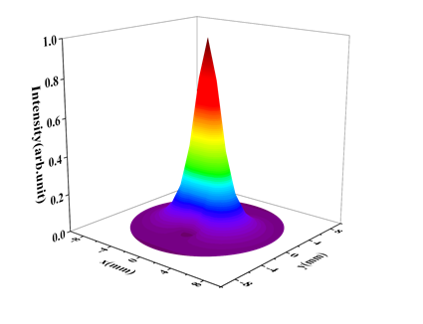


SLEGS在康普顿背散射BCS模式下的束流极化
线性极化激光康普顿背散射截面的空间分布，
圆极化激光康普顿背散射截面空间的分布
z坐标表示束流强度，x，y表示在电子束坐标中在探测截面的横纵坐标的投影，z为束流传输距离。左侧为散射截面分布，右侧为束流强度在探测平面分布
王俊文，范功涛，王宏伟，马余刚，等，基于SXFEL的新型LCS光源极化γ束流
性质研究核技术，2019，即将刊出。

Slide 39
基于SXFEL的强流短脉冲伽玛装置比较
参数模拟-对比
Parameter | SxFEL-LCS Values | SLEGS Values
伽玛能量(MeV) | 20-38.9-100@ 800,512,355,266nm | 0.4-20@10.64um CO₂
伽玛流强(/s) | ∼10⁹ | 10⁵-10⁷@20°-180°
极化度 | > 95%@180º | > 95%@180º 未知@Slanting Scat
能量分辨（%） | < 0.5% | < 5%
脉冲频率（Hz） | 10-100 | 10⁶
工作模式 | 脉冲式 | 准连续
能量调节方式 | 电子能量，激光波长 | 激光波长和碰撞角度

Slide 40

基于SXFEL的强流短脉冲伽玛源装置

Slide 41

Laser wavelength um/nm | Type | Power /W | Duration fs/ps | Frequency /Hz | Single Pulse /J | Gamma Energy /MeV | Gamma flus photons/s/W
10.64um | CW | 1 |  |  |  | 112.7 | 7.59×10⁶
1.64um | CW | 1 |  |  |  | 999.8 | 9.49×10⁵
800nm | Puls |  | 50fs | 10Hz | 5J | 1277.4 | 1.04×10¹⁰
355nm | CW | 1 |  |  |  | 2397.8 | 2.75×10⁵
266nm | CW | 1 |  |  |  | 2908.0 | 1.79×10⁵
0.1keV@FEL | FEL |  | 0.7ps | 1MHz |  | 7398.6 | 1.04×10⁸
1.0keV@FEL | FEL |  | 0.7ps | 1MHz |  | 7937.8 | 1.97×10⁷

Slide 42

基于SCLF/SHINE的伽玛装置模拟

Slide 43
工程难点&关键技术&已有基础
模式 | 所用激光 | γ能区 | γ特点 | 工程难点 | 关键技术 | 类似线站 | 已有基础
Model I | 10.64um、1.64um、355nm、266nm波长的光学激光器 | 0.11-2.9GeV | 结合激光角度调节靶室可实现大范围能量连续调节 | 伽玛能量调节 | 角度可调靶室 | SLEGS | 样机三&SLEGS
 |  |  |  | 激光电子位置重合 | 角度可调靶室 | SLEGS | SLEGS μm量级位置重合
 |  |  |  | 伽玛能量标记 | 电子标记计数器Tagger | LEPSI,II; GRALL | SLEGS高能端尝试
Model II | 800nm TW量级钛宝石激光 | <1.3GeV | 短脉冲、高通量、高级化度 | 保证伽玛流强 | 激光外谐振腔 | ELI-NP
 |  |  |  | 激光电子ps时间同步+μm位置重合 | ps时间μm位置监控和扫描 | ELI-NP | 样机I，II 几十μm位置重合&ns时间同步
 |  |  |  | 伽玛能量标记 | 电子标记计数器Tagger | LEPSI,II; GRALL | SLEGS高能端尝试
Model III | SCLF产生的0.1-25keV Xray | <8GeV | 短脉冲、高能量、高通量、高级化度 | keV X-ray反射 | keV X-ray反射聚焦技术 | HIS
 |  |  |  | Xray电子ps时间同步+μm位置重合 | 时间位置监控和扫描 | ELI-NP | 样机I，II 几十μm位置重合&ns时间同步
 |  |  |  | 伽玛能量标记 | 电子标记计数器Tagger | LEPSI,II; GRALL | SLEGS高能端尝试

Slide 44
光核物理作为研究所（SINAP）的十三五规划重点培育方向（2016-2018年）
上海光源的光子科学研究：基于光与物质的相互作用，分为三个层次：光与核相互作用，光与分子相互作用（蛋白质，材料，水分子等），光与生命体相互作用（类脑，脑成像）。
Laser（0.01eV-1eV），X-Ray(100eV-100keV)，γ-Ray（100keV- GeV）
光核物理研究的三个方向：
(1) 伽玛光核物理
(2) X-Ray光核物理
(3) 强激光核物理

Slide 45
光核相互作用及电磁激发模式研究
三个物理研究方向
  元素核合成中关键光核反应研究
  原子核的奇异结构与电磁激发研究
  超强激光引起的等离子体核反应研究
一个装置研究方向
  高流强短脉冲伽马源关键技术研究

Slide 46
超强激光引起的等离子体核反应研究
基于超强超短激光的实验研究
探测器研究和研制
超强激光实验研究
探测器研究和研制：
超强激光实验的强辐射，短脉冲，多粒子特点；
要求探测器具有耐辐照，快响应，高分辨特点；
四种测量方法：电荷收集-电量积分，径迹记录-离线蚀刻和电磁分离-粒子鉴别，波形记录-飞行时间是解决记录瞬发实验过程探测器的四个发展方向；
径迹记录-离线蚀刻：CR39，核乳胶，气泡瓶
电荷收集-电量积分：Faraday CUP
电磁分离-粒子鉴别：TP + IP
波形记录-飞行时间：SiC/Diamond，液闪/塑闪
结合电磁分离-粒子鉴别-波形记录-飞行时间技术：TP + Position Sensitive SiC/Diamond

Slide 47
SLEGS/LCS的历史与发展 -21年的风雨历程
上海激光电子伽马源预研阶段（1998 - 2004）：
沈文庆，顾嘉辉，石宗仁，蔡翔舟，郭威
上海激光电子伽马源样机研制阶段（2005 - 2013）：
徐望，潘强岩，徐本基，阎喆，范功涛，徐毅，罗文，杨利峰 ，蔡晓鹭
沈文庆，马余刚，蔡翔舟，郭威，陈金根，王宏伟等
上海光源线站二期SLEGS线站立项阶段（2014 - 2017）
沈文庆，马余刚，王宏伟， 范功涛，李永江，阎喆，徐本基
2015.3 国家发改委立项批复
2016.2 可研报告通过
2016.4 初步设计通过
2016.11 二期线站开工 （第一批）
上海光源线站二期SLEGS线站建设阶段（2018- 2022）
沈文庆，马余刚，王宏伟，范功涛，许杭华，刘龙祥
2018.10 SLEGS线站技术参数评审通过，满足开工条件
2020.01 SLEGS线站碰撞点靶室安装
2021.12 SLEGS竣工验收
2022.01 SLEGS向用户开放
上海光源线站SxFEL-LCS线站概念阶段（2015- 2019-？）
2015.10 与自由电子激光部酝酿SXFEL-LCS项目
2017.05 提出HxFEL-LCS线站的概念设计
2019.03 新机遇与新合作！

Slide 48















SLEGS-实验研究组成员（2019-11）
科学
顾问
沈文庆/研究员/院士
马余刚/研究员/院士
王宏伟
研究员
范功涛
副研究员
曹喜光
副研究员
李 薇
副研究员
刘龙祥
助理研究员
黄勃松
博士后
鲁同所
在职博士后
张岳
博士生
胡新荣
博士生
李鑫祥
硕士生
王俊文
硕士生
郝子锐
硕士生
匡攀
硕士生

Slide 49

国家重大基础设施十二五规划-上海光源线站二期线站建设，总投资16.7亿元，2016年12月已经开工，SLEGS线站作为二期16条线站之一，为第三批开工线站，将在 2021年1月试运行，2022年初全部建设完成向用户开放。
感谢您关注和指导，谢谢您的支持！
欢迎合作研制，合作研究！

